Slide 1
Интерактивные игры
по теме
«Зимующие птицы»
для детей 5-6 лет
вперед

Slide 2
Игра «Сравни картинки»
Цели:
развивать зрительное внимание,
умение сравнивать предметы,
закреплять названия зимующих птиц.
Описание: Сравни две картинки. Какие предметы, нарисованные на большой картинке, есть и на маленьких? Нажми левой кнопкой мышки на маленькую картинку, чтобы она соединилась с подходящей большой.
назад
вперед

Slide 3
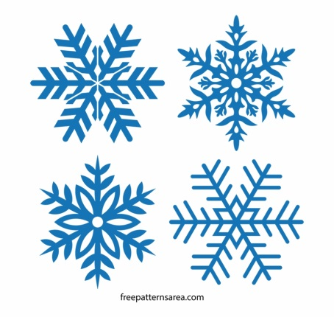
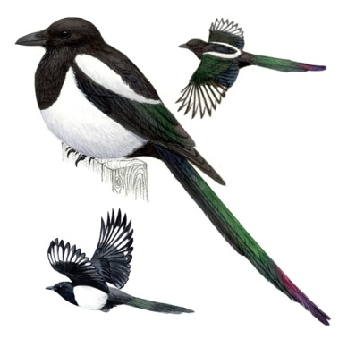
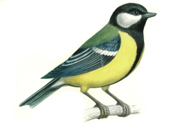
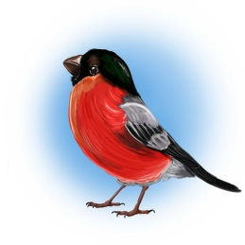
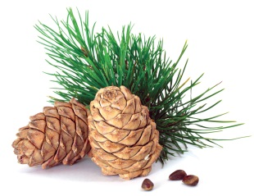
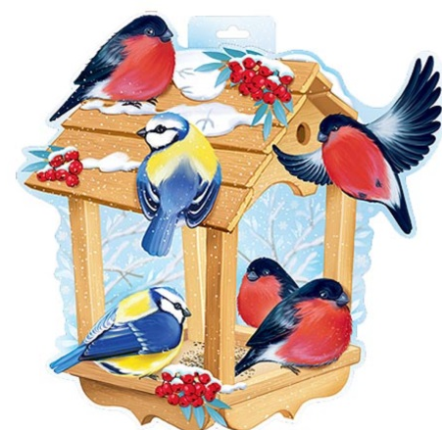
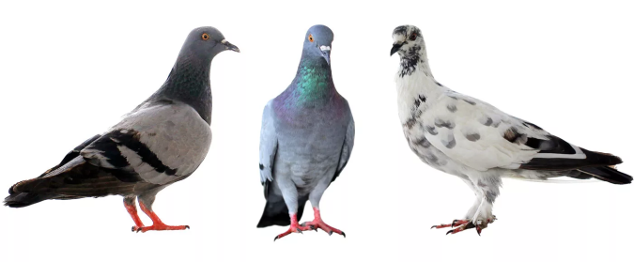
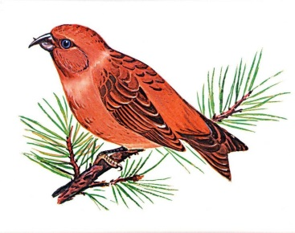
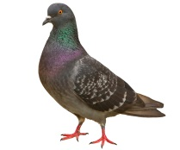
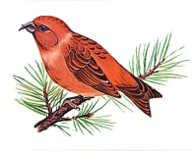
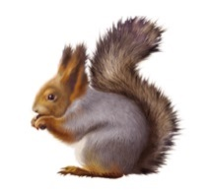
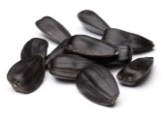
назад
вперед

Slide 4
Игра «Птичий счёт»
ПТИЧИЙ СЧЕТПТИЧИЙ СЧЕТ
«П
Цели:
развивать зрительное внимание;
упражнять детей в согласовании существительных с числительными.
Описание: предлагаем ребенку (детям) посмотреть на картинки, найти и посчитать одинаковых птиц так: одна сорока, две сороки, три сороки, четыре сороки, пять сорок, обращая внимание на правильное проговаривание окончания слов. Найти нужную цифру на кнопочке на экране и с помощью мышки направить птицу (из прямоугольника) к соответствующей снежинке.
назад
вперед

Slide 5
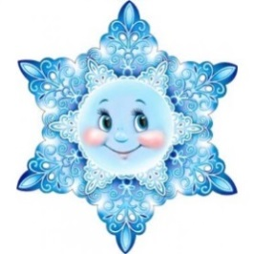
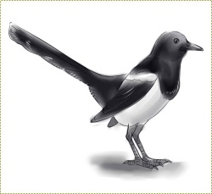
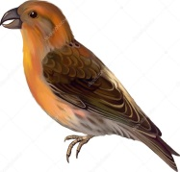
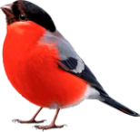
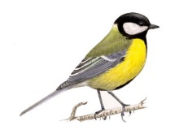
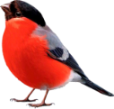
5
ПТИЧИЙ СЧЕТ
4
3
2
1
назад
вперед

Slide 6
Игра «Собери картинку.
Назови птицу»
Цели:
развивать зрительное внимание;
умение находить и составлять из частей целое;
закреплять названия зимующих птиц.
Описание: с помощью мышки составь из частей картинку, назови птицу. Как называются части тела этой птицы?
назад
вперед

Slide 7
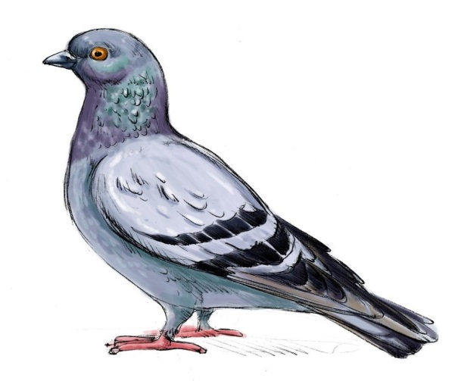
Игра «Собери картинку.
Назови части тела птицы»
назад
вперед

